Slide 1
Národní akční plán pro chytré sítě
2019 - 2030
(Aktualizace NAP SG)
Think Tank NAP SG
13. února 2020

Slide 2
Program
NAP SG – výstupy NAP SG 2015 - 18, zásady aktualizace NAP SG, cíle, organizační struktura
Úloha a zásady jednání Think Tanku
Projekty NAP SG a zapojení členů TT do projektů
Přestávka
Představení vybraných oblastí NAP SG
  Legislativa (MPO)
  AMM (E.ON Di)
  Flexibilita, agregace (ČEPS)
  Chytrá síť (ČEZ Di)
  Elektromobilita (PREdi)

Slide 3
ZADÁNÍ NAP SG
Národní akční plán pro chytré sítě (NAP SG) byl zpracován MPO na základě úkolu ve Státní energetické koncepci a schválen usnesením vlády č. 149 ze dne 4. března 2015.
Aktualizovaný NAP SG 2019 - 2030 byl vládou schválen 16. září 2019.
Národní akční plán pro chytré sítě je uceleným dokumentem, který definuje celkovou budoucí vizi v oblasti rozvoje a integrace chytrých řešení do současné elektrizační soustavy České republiky.

Slide 4
NAP SG 2015 – 2018 a jeho výstupy
03/2015 - vláda ČR schválila NAP SG
2015 - 2018 analytická fáze (studie, pilotní projekty)
  Studie a analýzy (nebo výstupy z nich) zpracované v této fázi NAP SG budou finálně zveřejněny na webu MPO do 10. března 2020.
  Již byly zveřejněny studie:
    Predikce vývoje elektromobility v ČR
    Management Q
    Koncepce datového uzlu české elektroenergetiky
    Role agregátora v české energetice
Notes:
Analytická fáze je zjednodušené označení první etapy NAP SG. Bylo potřeba posoudit mnoho otázek spojených s budoucím řešením konkrétních problémů jak technických, tak organizačních.
V této první etapě NAP SG byly provedeny zejména analytické, definiční a kvantifikační práce. Získané výstupy poté slouží dalším činnostem buď formou studie, pilotního projektu nebo návrhů variant řešení.
Zároveň ovšem již v této etapě začala realizace některých opatření ověřených v rámci prací na NAP SG. Příkladem může být postupné zavádění tzv. chytrých distribučních trafostanic.

Slide 5
Studie/výstupy projektů ke zveřejnění - 1
 | Zpracovatel studie | Název studie
1 | Grant Thornton Advisory s. r. o. | Externí podpora pro pracovní tým P14 - Zajištění přístupu k vysokorychlostnímu internetu
2 | Arthur D. Little s. r. o. | Externí podpora pro pracovní tým P13 - Telekomunikační tým
3 | ČVUT | Analýza negativních dopadů nesymetrie spotřeby třífázových odběrů
4 | EGÚ Brno | Dílčí studie pro pracovní tým A9 + A13 - integrace DECE
5 | Euroenergy | Analýza možností měření f měřidlem na OPM s vyhodnocením možností zpětné vazby pro řízení na OPM
6 | VUT Brno | Analýza možností měření U měřidlem na OPM s vyhodnocením možností zpětné vazby pro řízení na OPM (NAP SG)
7 | EGÚ Brno, a. s. | Dílčí studie pro pracovní tým A4 - Dopady vlivu očekávaného nárůstu decentrální výroby typu FVE na hl. NN na systém zúčtování odchylek a jejich řešení (NAP SG)
8 | Deloitte | Dílčí studie pro pracovní tým A12 - agregátor v prostředí SG (NAP SG)
9 | Ernst & Young, s.r.o. | A 12 - Potenciál flexibility (NAP SG)
10 | Euroenergy | A 25 - Integrace elektromobilů do DS (NAP SG)

Slide 6
Studie/výstupy projektů ke zveřejnění - 2
 | Zpracovatel studie | Název studie
11 | EGC - EnerGoConsult ČB, s. r. o. | A 16 - Měření Q a účiník u MOP (NAP SG)
12 | Vysoká škola báňská - TU Ostrava (FEI) | A17 - Analýza algoritmů výpočtu a jejich vyhodnocení pro stanovení celkové energie u 3f OM (NAP SG)
13 | Arthur D. Little s.r.o. | P13 - Telekomunikační síť (NAP SG)
14 | Ernst & Young, s.r.o. | Dílčí studie - A28 - Koncepce datového uzlu české elektroenergetiky (NAP SG)
15 | EGÚ Brno, a. s. | P10 - Management Q
16 | Euroenergy | A17 a P12 - Parametry kvality dat AMM (NAP SG)
17 | VUT v Brně | A17 a P12 - Bezpečnostní požadavky na měřidla a související infrastrukturu (NAP SG)
18 | VUT v Brně | A17 a P12 - Technická specifikace rozhraní zákazníka v měřidlech (NAP SG)
19 | EGÚ Brno, a. s. | A25 - Dopad elektromobility do DS ČR
20 | EGÚ Brno, a. s. | A8 - Analýza k podobě provedení systémového automat.frekv. odlehčení po roce 2030 (SAFO 2030) (NAP SG)

Slide 7
Zásady aktualizace
Přechod z analytické do realizační fáze NAP SG s horizontem do roku 2030.
Zachování řídicí role MPO v NAP SG.
MPO je aplikačním garantem projektů aktualizovaného NAP SG.
Zapojení všech relevantních subjektů do přípravy a plnění aktualizovaného NAP SG.

Slide 8
Cíle aktualizovaného NAP SG
Vytvořit podmínky pro vyšší penetraci DECE, akumulace a elektromobility.
Jedná se o jednu ze základních úloh chytrých sítí. ES ČR by měla být otevřená k ekologickým a tržním trendům.
Zvýšit spolehlivost, kvalitu a bezpečnost dodávek elektrické energie. Moderní síť bude muset plnit stále náročnější požadavky na spolehlivost, kvalitu a bezpečnost dodávek elektrické energie.
Zajistit vyšší dostupnost informací zákazníkům a umožnit jejich aktivní zapojení do řízení své spotřeby.
Bude stoupat podíl zákazníků, kteří budou mít zájem stát se aktivními účastníky na trhu s elektrickou energií – např. poskytováním flexibility.

Slide 9
Organizační struktura
Řídicí tým řídí implementaci NAP SG. Vedoucí řídicího týmu je náměstek MPO, členové zástupci MPO, ČSRES a ERÚ.
Think Tank je poradní orgán Řídicího týmu, členové zástupci PDS, PPS, OTE, ERÚ, MŽP, MO, ČVUT, VUT, AV ČR, Hospodářská komora, Svaz průmyslu a dopravy, SVSE, Svaz moderní energetiky, Komora OZE, Teplárenské sdružení, Český plynárenský svaz, ÚNMZ, ČMI, ČAPLDS, COGEN, SEMMO
Koordinační tým připravuje podkladové materiály pro řídicí tým a referuje řídicímu týmu. Řídí a úkoluje projektové týmy jednotlivých projektů.
Projektové týmy jsou specializované týmy odborníků, realizace jednotlivých projektů.
Řídicí tým
Koordinační tým
Projektový tým 1
.......
Projektový tým 20
Think Tank
Notes:
Řídicí tým
Úkolem Řídicího týmu je zajistit realizaci NAP SG podle odsouhlaseného scénáře. Řídicí tým přímo řídí a úkoluje Koordinační tým. Pravidelně hodnotí stav prací. Rozhoduje na vrcholové úrovni projektu.
Think Tank
Svolává a řídí ho MPO, je to poradní orgán MPO.
Členy Think Tank nominuje MPO ze zástupců externích subjektů v souvislosti s problematikou řešenou v NAP SG.
Koordinační tým
Členové jsou zástupci MPO, PPS, PDS, OTE a ERÚ a další ad-hoc podle potřeby v návaznosti na projednávanou problematiku.
Projektové týmy
Členy dle potřeby navrhuje vedoucí projektového týmu a po projednání na Think Tanku schvaluje Řídicí tým.

Slide 10
Úloha Think Tanku
Formulace z dokumentu NAP SG 2019-2030 schváleného usnesením vlády ČR č. 658 ze dne 16.9.2019:
Aktualizovaný NAP SG řídí prostřednictvím „Řídicího týmu“ MPO, k dispozici má „Think Tank“ jako poradní orgán, který by měl být přístupný všem relevantním subjektům (nominovaným MPO). Think Tank je platformou, kde by měly být diskutovány výsledky plnění NAP SG a navrhovány směry dalšího postupu včetně návrhů doplňujících projektů.

Slide 11
Think Tank
Řídicí tým NAP SG schválil následující zásady jednání Think Tanku:
Svolává a řídí ho MPO.
Je poradním orgánem Řídicího týmu (ŘT) NAP SG.
Členové jsou zástupci subjektů uvedených ve vládou schváleném dokumentu NAP SG. MPO může na jednání pozvat i další účastníky dle potřeby.
Účelem jednání je sdílení informací a diskuse o průběhu plnění projektů NAP SG.
Může navrhnout doplňující projekty za podmínek uvedených v NAP SG.
Komunikace mezi členy TT a MPO probíhá prostřednictvím mailové adresy napsg@mpo.cz .
-----------------------------------------------------------------------------------------------
Ke komunikaci výstupů ukončených projektů slouží workshopy s širokou odbornou veřejností, které organizuje MPO.

Slide 12
Think Tank
Jedná přibližně jednou za tři měsíce, případně častěji podle potřeby.
Účelem svolání TT může být také potřeba expertní diskuse na konkrétní předložená témata podle požadavku ŘT.
Podkladem pro jednání jsou materiály odsouhlasené ŘT NAP SG.
Dostává k dispozici výstupy z prací NAP SG podle rozhodnutí ŘT.
Výsledky jednání a diskuse slouží jako jeden z podkladů při řízení NAP SG.
Závěry z jednání TT formuluje MPO.
Externí komunikaci s odbornou veřejností o výstupech TT provádí pouze MPO.

Slide 13
Projekty
Projekty aktualizovaného NAP SG (aktuálně celkem 20) jsou jednotlivá opatření charakteru:
Realizačního – výsledkem je řešení přímo využívané v praxi (např. instalace chytrých distribučních stanic, automatizačních prvků, chytrého měření AMM, …) – 11 projektů.
Pilotního – výsledkem jsou definované legislativní a technické podmínky odzkoušené v rámci pilotního projektu, jejichž splnění umožní danému subjektu realizaci (např. agregace) – 4 projekty.
Podpůrného – většinou studie nebo návrhy na úpravu legislativy
– 5 projektů.

Slide 14
Projekty
U všech projektů jsou stanoveny konkrétní termíny plnění a způsoby hodnocení, které jsou uvedeny v Zadávacích listech.
Specifikované projekty jsou navrženy k současnému datu. Je předpoklad, že mohou být v průběhu realizace projektu NAP SG doplňovány a modifikovány podle potřeby na základě rozhodnutí Řídicího týmu (MPO), např. v souladu s vývojem nové legislativy EU.
O zařazení nového projektu rozhoduje Řídicí tým. Navrhovaný projekt musí být v souladu s cíli NAP SG.
Návrhy na zařazení projektů mohou podávat různé subjekty, musí však zajistit jejich financování a realizaci (vlastními zdroji nebo dohodou s jiným subjektem).
Pro schválené projekty bude mít MPO roli aplikačního garanta a zajišťovat vazbu na potřebné úpravy legislativy.

Slide 15
Zapojení členů Think Tanku do projektů
Řídicí tým NAP SG schválil způsoby zapojení členů TT do projektů NAP :
  Účast může mít formu:
    aktivní (pravidelná účast při jednáních projektového týmu) nebo
    pasivní (ad hoc projednání průběhu řešení projektu s vedoucí
    projektového týmu).
  O vhodné formě účasti člena TT na projektu rozhodne organizátor projektu.
  U projektů financovaných z TAČR, Horizont 2020,… je možnost účasti omezená.
  Účast člena TT v projektovém týmu by měla být zdůvodněna přínosem konkrétní osoby/subjektu pro projekt.
  Zájem o účast včetně zdůvodnění zaslat do 10. března 2020 na e-mail: napsg@mpo.cz .

Slide 16
Projektové týmy NAP SG, subjekty, jména - 1
Zadávací list číslo | Název projektu | Organizátor projektu | Osoba organizátora projektu | Členové týmu za ČEPS | Členové týmu za ČEZ Di | Členové týmu za E.ON Di | Členové týmu za PREdi | Členové týmu za externí (subjekt a jméno)
1 | Legislativní podpora | MPO | Hana Konrádová | Procházková | Vrbová | Hušková Volf | Hanuš Král
2 | Monitoring implementace nařízení EC (síťových kodexů) (dříve A 10) | ČEPS | Zbyněk Boldiš | Kopýtková Trmalová | Filipi | Černý Máca | Kodad
3 | Zavedení patnáctiminutového intervalu vyhodnocování odchylek (dříve P 15) | ČEPS | Michal Puchel | Kašák (legisl.) Belyuš (tech.) | Vrbová Vodvárka | Volf Zachar | Ottová
4 | Osazení měření kvality elektřiny (vč. Bilančního měření a měření jalové energie) na transformátory VN/NN | E.ON Di | Petr Honsa | T. Martinec | Kloud | Kučera | Sýkora Mráček
5 | Frekvenční odlehčování | ČEPS | Miroslav Šula | Vršecký Pistora Tesař | Mihál Filipi | Černý Vaculík | Polívka
6 | Flexibilita bateriových systémů (0,5 MW a výše) pro poskytování bilančních a ostatních PpS | ČEPS/E.ON Di | Jan Černohorský/ Michal Jurik | Clarke Kašák | Hes | Jurík Blahůšek | Krula Lískovec
7 | Flexibilita DECE (0,5 MW a výše) pro poskytování bilančních a ostatních PpS | ČEPS/ČEZ Di | Marián Belyuš/ Jan Švec | Clarke Kašák | Linhart | Blahůšek Jurík | Krula Lískovec
8 | Flexibilita velkých spotřebitelů (zapojených do 110 kV) pro poskytování bilančních a ostatních PpS | ČEPS | Marián Belyuš | Clarke Kašák | Čepelák Burdek | Kozák Vaculík | Krula Jelenecký
9 | Agregace flexibility na straně spotřeby (včetně prosumers) zapojených do vn a nn pro poskytování bilančních a ostatních PpS | ČEPS/ČEZ Di | Karel Vinkler/ Stanislav Čepelák | Chrapek Puchel Trmalová | Křesálek | Chytra Kolacia | Krula Jelenecký
10 | Akumulace, využití akumulace jako součásti instalace FVE v sítích nn a vn | E.ON Di | Radim Blahůšek | Rychlý | Hes Pavlovič | Kurfiřt Jurík | Vočko Šimončík

Slide 17
Projektové týmy NAP SG, subjekty, jména - 2
Zadávací list číslo | Název projektu | Organizátor projektu | Osoba organizátora projektu | Členové týmu za ČEPS | Členové týmu za ČEZ Di | Členové týmu za E.ON Di | Členové týmu za PREdi | Členové týmu za externí (subjekt a jméno)
11 | Technický DataHUB – Digitalizace provozu ES ČR v budoucích podmínkách | ČEPS | Lukáš Babjak | Clarke | Hájek | Očenášek Chytra | Martínek
12 | Management Q | ČEZ Di, hotovo | Pavel Filipi | Pistora Koďousek Hruška | X | X | Hanuš Brettschneider
13 | Implementace inteligentního měření | ČEZ Di | Oldřich Šmída | T. Martinec | Zamouřil Vrbová | Samuel Marada | Vycpálek Sýkora
14 | Implementace chytrých stanic na hladině vn (dálkové ovládání, monitoring, signalizace) | PREdi | Pavel Glac | Nemanský | Mach Vandrovec | Pařízek Kolacia | Glac Šolle
15 | Implementace dálkově ovládaných spínacích prvků (DOP) na venkovním vedení VN | E.ON Di | Michal Kučera | × | Vániš Choc | Čeleda | Hejhal
16 | Automatizace sítí nn (ASDŘ) | ČEZ Di | Milan Cestr | × | Vandrovec šmída | Pařízek | Polívka Martínek
17 | Integrace elektromobility do DS | PREdi | Jiří Randa | Hampl | Kůla Hes | Hlavnička Kolacia | Randa
18 | Rozvoj a výstavba optické telekomunikační infrastruktury | ČEZ Di | Otto Kraus | Konečný | Mach | Kubík Štěpka | Glac Šolle
19 | Energetický DataHUB – část obchod | OTE | Aleš Tomec | Vágner Puchel | Kropáček | Volf Očenášek | Ottová
20 | Využití technologie Power to X pro akumulaci přebytků elektřiny z OZE | Svaz průmyslu a dopravy ČR | P-to-Gas: Lenka Kovačovská | Vinkler Vágner | Hes | Klimeš Kopt | Königová
 |  |  | P-to-Heat: Martin Hájek | Vinkler Vágner | Kůla | Klimeš Kopt | Königová

Slide 18
Představení vybraných oblastí NAP SG
  Legislativa (MPO) – Ing. Hana Konrádová, MBA
  AMM (E.ON Di) – Ing. Tomáš Samuel
  Flexibilita, agregace (ČEPS) – Ing. Svatopluk Vnouček, Ph.D.
  Chytrá síť (ČEZ Di) - Ing. Radim Černý
  Elektromobilita (PREdi) - Stanislav Votruba, M.Sc.RWTH

Slide 19
Legislativa
(Ing. Hana Konrádová, MBA - MPO)

Slide 20
Legislativa
Požadavky na úpravu legislativy vyplývající z výstupů NAP SG bude MPO řešit průběžně při legislativních pracích, případně ad hoc dle potřeby.
V současné době probíhá:
  Novela energetického zákona (řešení infrigementu
  k 3. energetickému balíčku, ochrana spotřebitele).
  Novela zákona o podporovaných zdrojích energie (podpora OZE po roce 2020, kontrola přiměřenosti podpory).

Slide 21
Legislativa
  Příprava vyhlášky o měření (příprava na zavedení AMM, 15-minutová zúčtovací perioda).
  Příprava věcného záměru nového zákona pro energetiku:
    Předložit vládě do 06/2020.
    Právní rámec pro nový model energetického trhu („aktivní“ subjekty, sdílená ekonomika, decentralizace, digitalizace…).
    Zjednodušení, systematické propojení a jasné definování činností, které mají být novým zákonem upravovány a regulovány (zákon o činnostech, ne pouze o podnikání v energetice).
    Snížení administrativní zátěže (vstup do podnikání).
    Implementace evropské legislativy.

Slide 22
Implementace inteligentního měření (AMM)
(Ing. Tomáš Samuel - E.ON Di)

Slide 23
Výstupy z ukončené karty A17/P12
Cílem skupiny A17/P12 bylo připravit se na nasazení AMM technologie z pohledu technické stránky elektroměru a dále připravit vstupy pro tvorbu nové legislativy AMM. Výstupy ze skupiny byly následující:
    základní technické specifikace měřidel,
    kategorizace měřidel AMM dle jejich poskytované funkčnosti,
    rozhraní HAN ELM na zákazníka,
    kvalita dat AMM,
    analýza algoritmů výpočtu a jejich vyhodnocení pro stanovení celkové energie u třífázových odběrných míst,
    analýza možností měření frekvence, napětí a negativních dopadů nesymetrie spotřeby třífázových odběrů,
    bezpečnostní požadavky na měřidla a související infrastrukturu,
    vyhodnocení možnosti nahrazení měření typu B za měření typu S u odběrných míst s instalovanými zdroji v segmentu MOO včetně základního vyhodnocení podmínek takovéhoto nahrazení,
    analýza vhodnosti instalace modulárních měřidel s ohledem na aktuální podmínky jednotlivých DSO, stav vývoje a standardizace chytrých technologií.

Slide 24
ZL13 - Implementace inteligentního měření
Východiska
  Zavedení průběhové měření na hladině NN v souladu s evropskou legislativou.
  Před zavedením inteligentního měření je nutné finalizovat dřívější výstupy A17/P12.
Hlavní cíle ZL 13 (dříve karta A17/P12) - Implementace inteligentního měření
  Upřesnit technické standardy (kybernetická bezpečnost v měřidlech AMM, technické parametry pro rozhraní na zákazníka v TS elektroměrů AMM, analýza kvality dat z AMM) a zapracovat do právních norem.
  Zpracování podkladů pro aktualizaci vyhlášky o měření a případných dalších právních norem (PPDS, PNE atp).
  Stanovit parametry, podmínky a postupy pro realizaci měření AMM v DS s cílem stanovení práv a povinností DSO a zákazníků.
  Zajištění validace metodiky hodnocení AMM technologií, její předpublikační přípravy a finalizace pro širší využití.

Slide 25
ZL13 – Shrnutí Implementace AMM
  Práce v ZL13 budou navazovat na řešení a výstupy ze skupiny A17/P12.
  Výstupy ZL13 budou sloužit pro další úpravy metrologické legislativy vzhledem k AMM.
  ZL13 bude společně harmonizovat některé kroky vedoucí k naplnění požadavků z připravované nové vyhlášky o měření elektřiny.
  Zajištění naplnění cílů a povinností vyplývajících z evropské legislativy a rozvoje trhu (především s flexibilitou).
  Zajistit ekonomické vyhodnocení nákladů a přínosů s ohledem na závěry tohoto ZL13.

Slide 26
Flexibilita, agregace
(Ing. Svatopluk Vnouček, Ph.D. - ČEPS, a.s.)

Slide 27
Výstupy NAP SG: Flexibilita a agregace
Studie „Role agregátora v české energetice“ - Deloitte ČR
  zmapování zahraničních zkušeností vybraných zemí.
Studie „Potenciál flexibility DECE a spotřeby vč. akumulace a elektromobility pro řízení ES ČR v prostředí SG“- E&Y s.r.o.
Doporučení pro navazující práce - zohledněny v aktualizaci NAP SG.

Slide 28
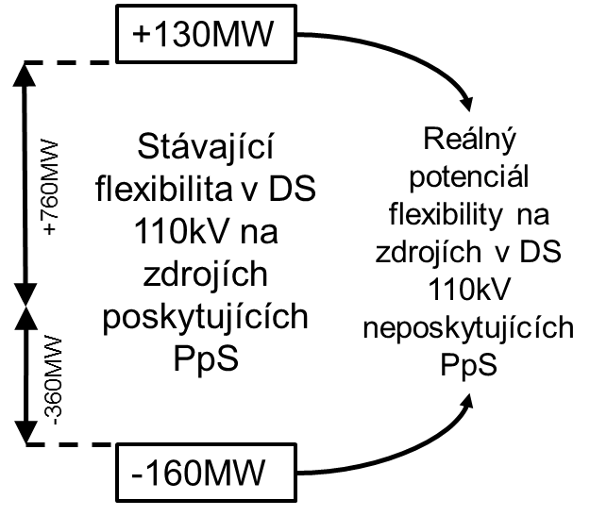
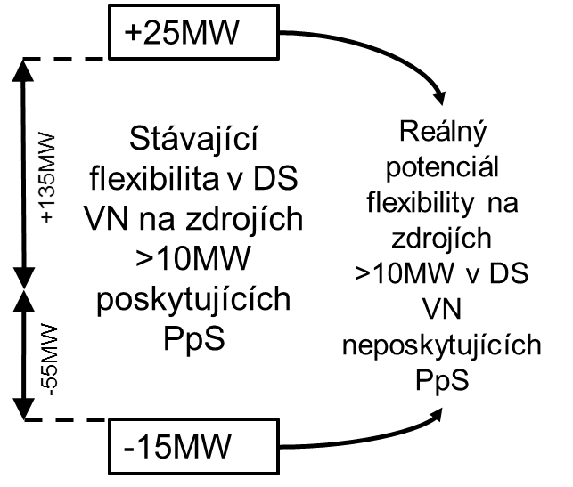
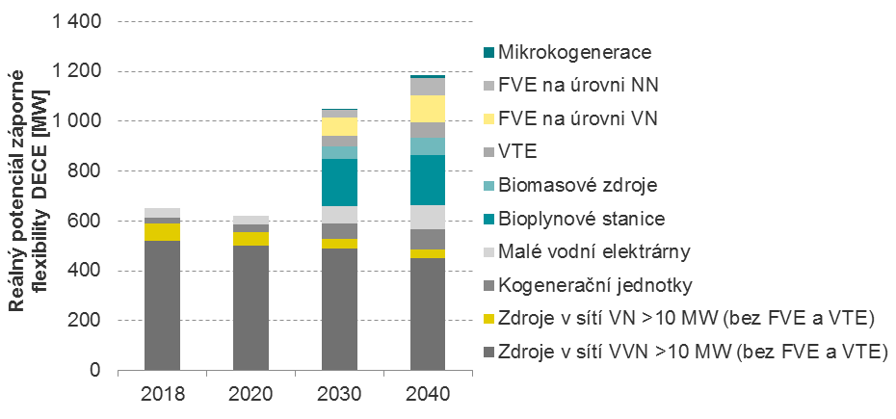
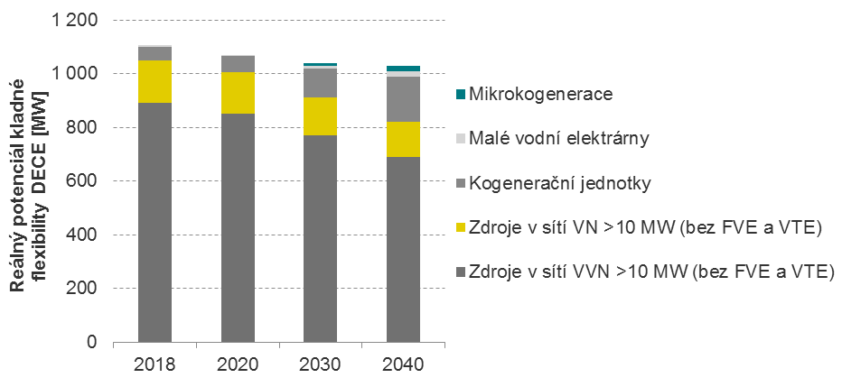
Flexibilita – výrobny do r. 2040
Reálný potenciál flexibility zdrojů DECE v síti VN a VVN klesá
Potenciál zdrojů na nižších napěťových hladinách roste
Flexibilita zdrojů (využívaná a potenciál) v síti 110 kV (2018)
Flexibilita zdrojů (využívaná a potenciál) v síti VN (2018)
Očekávaný vývoj potenciálu záporné flexibility DECE
Očekávaný vývoj potenciálu kladné flexibility DECE
Zdroj: Studie Ernst & Young

Slide 29
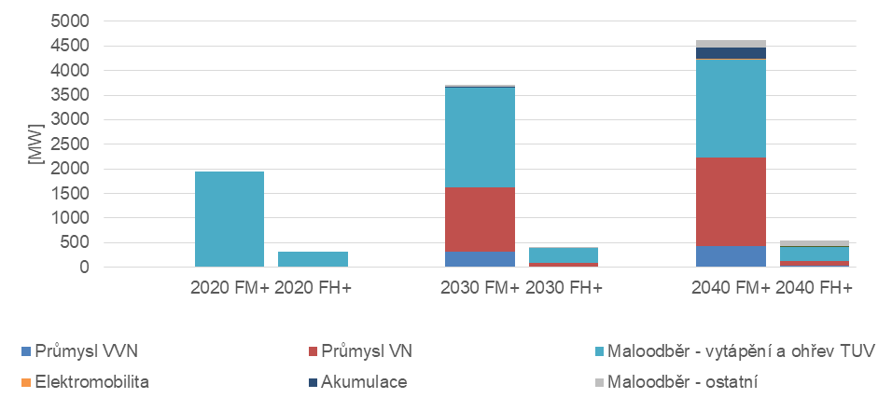
Flexibilita – spotřeba do r. 2040
Teoreticky existuje značný potenciál minutové kladné flexibility spotřeby.
Potřeba ověření reálného potenciálu.
FM+ (minutová kladná flexibilita)
max. předstih celkové doby aktivace do plného náběhu nepřesahuje 15 min.
max. doba trvání nepřesahuje 15 min.
FH+ (hodinová kladná flexibilita)
Předstih aktivace: 1 den
Max. doba trvání: 3-12 hodin

Slide 30
Flexibilita - agregátor v podmínkách ČR
Integrovaný agregátor
kompatibilní se současným nastavením trhu
již funguje na trzích s elektřinou
Nezávislý agregátor
nutnost provedení řady úprav fungování trhu a zavedení nových procesů (vyrovnání agregátor-SZ PoFl, systém zúčtování, výměna dat)
Integrovaný agregátor
Nezávislý agregátor
Zdroj: Studie Deloitte, ČR

Slide 31
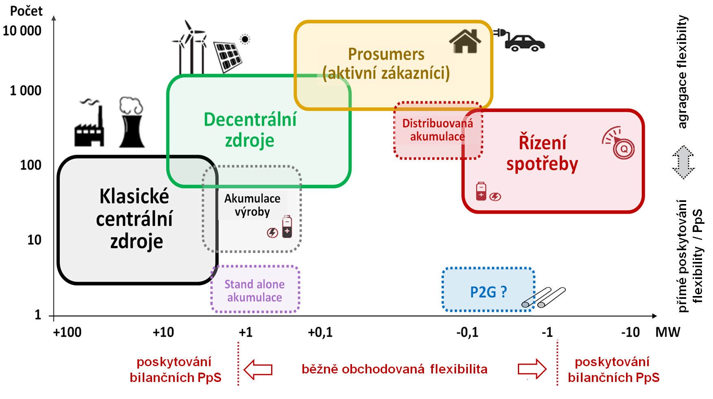
Dopad změn na trhu s flexibilitou a PpS
Z pohledu ČEPS je nutné sledovat vývoj různých způsobů flexibility – jejich potřeba a využití se mění v čase.
Nutnost agregace závisí na počtu zdrojů a velikosti instalovaného výkonu.
Snižování jednotkového výkonu pro poskytovávání bilančních podpůrných služeb – nové nároky na ICT.

Slide 32
Nové projekty NAP SG – flexibilita
NAP SG projekt č. 6 – Flexibilita bateriových systémů (0,5 MW a výše) pro poskytování bilančních a ostatních podpůrných služeb -12/2019 až 12/2022.
NAP SG projekt č. 7 – Flexibilita DECE (0,5 MW a výše) pro poskytování bilančních a ostatních podpůrných služeb - 09/2019 až 12/2023.
NAP SG projekt č. 8 – Flexibilita velkých spotřebitelů (zapojených do 110 KV) pro poskytování bilančních a ostatních podpůrných služeb - 12/2019
až 12/2024.
NAP SG projekt č. 9 – Agregace poskytovatelů flexibility na straně spotřeby (včetně prosumers) zapojených do vn a nn pro poskytování bilančních a ostatních podpůrných služeb - 12/2019 až 12/2024.

Slide 33
Chytrá síť – Smart Grid
(Ing. Radim Černý - ČEZ Distribuce, a. s.)

Slide 34
Motivace
Vytvořit podmínky pro vyšší penetraci DECE, akumulace a elektromobility.
Jedná se o jednu ze základních úloh chytrých sítí. ES ČR by měla být otevřená k ekologickým a tržním trendům.
Zvýšit spolehlivost, kvalitu a bezpečnost dodávek elektrické energie.
Moderní síť bude muset plnit stále náročnější požadavky na spolehlivost, kvalitu a bezpečnost dodávek elektrické energie.

Slide 35
Implementace chytrých stanic na hladině vn
Vymezení okruhu distribučních stanic určených k pochytření (dálkové ovládání, monitoring, signalizace).
Postupné nasazení technologií do vybraných distribučních stanic.
Nutnou součástí projektu je vybudování dostatečně robustní, spolehlivé a bezpečné telekomunikační infrastruktury.
Zvýšení spolehlivosti dodávek elektrické energie.
Příprava na další požadavky a funkcionality (AMM, self-healing,…).
Zajištění vyšší transparentnosti sítě pro PDS.
Zajištění dat pro optimalizaci Asset management strategií PDS .

Slide 36
Implementace DOP na venkovním vedení VN
Cílem realizačního projektu je nasadit automatizační prvky na venkovní vedení VN. Bude se jednat o prvky typu recloser (REC) a o dálkově ovládané úsekové spínače (DOÚS) dovybavené o měření provozních veličin a signalizaci poruchových stavů a automatickým vymezením.
Postupné nasazení technologií do vybraných úseků venkovních vedení VN.
Nutnou součástí projektu je vybudování dostatečně robustní, spolehlivé a bezpečné telekomunikační infrastruktury.

Slide 37
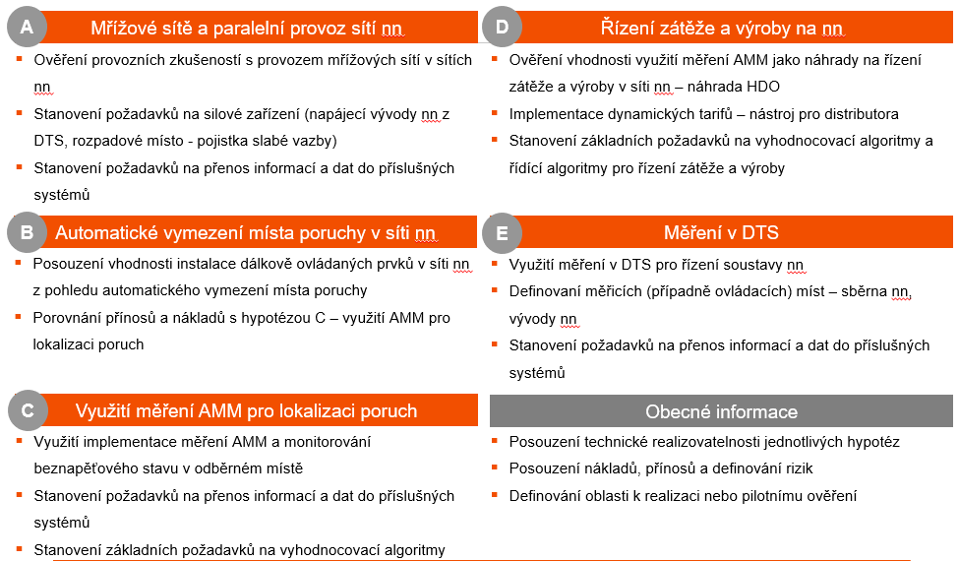
Hypotézy pro automatizaci sítě nn

Slide 38
Nové projekty NAP SG – Chytrá síť
NAP SG projekt č. 14 – Implementace chytrých stanic na hladině vn (dálkové ovládání, monitoring, signalizace) - 2020 5%, 2025 - 15%, 2030 - 40% všech DTS
NAP SG projekt č. 15 – Implementace dálkově ovládaných spínacích prvků (DOP) na venkovním vedení VN – 2020 6900 ks, 2025 – 8500 ks
NAP SG projekt č. 16 – Automatizace sítí nn (ASDŘ) - 2020 až 2022
NAP SG projekt č. 18 – Rozvoj a výstavba optické telekomunikační infrastruktury -2020 až 2024

Slide 39
Integrace elektromobility do DS
(Stanislav Votruba, M.Sc.RWTH – PREdistribuce, a. s.)

Slide 40
Integrace elektromobility do DS
Východiska
Tlak na snižování emisí v dopravě
Emisní cíle CO2 (Nařízení Evropského parlamentu a Rady EU 2019/631)
    snížení emisí osobních i LUV vozů v roce 2025 o 15 % oproti 2021
    v roce 2030 o 37,5 % oproti roku 2021 (osobní) a 31 % oproti 2021 u LUV
Úlohou provozovatelů distribučních soustav není výstavba nabíjecí infrastruktury, ale připojování do sítě při zajištění spolehlivé a bezpečné dodávky za přiměřených nákladů.
Hlavní cíle ZL 17 (dříve karta A25) - Integrace elektromobility do DS
Vytvoření podmínek pro úspěšnou integraci nabíjecí infrastruktury pro elektromobily.
Stanovení možných scénářů vývoje počtu elektromobilů a potřeby dobíjecí infrastruktury do 2040.
Odvození nákladů spojených s integrací elektromobility do DS pro různá řešení (neřízené vs. řízené nabíjení).
Pilotní ověření vhodnosti vybraných řešení.
Využití potenciálu elektromobility pro zvýšení flexibility v DS.

Slide 41
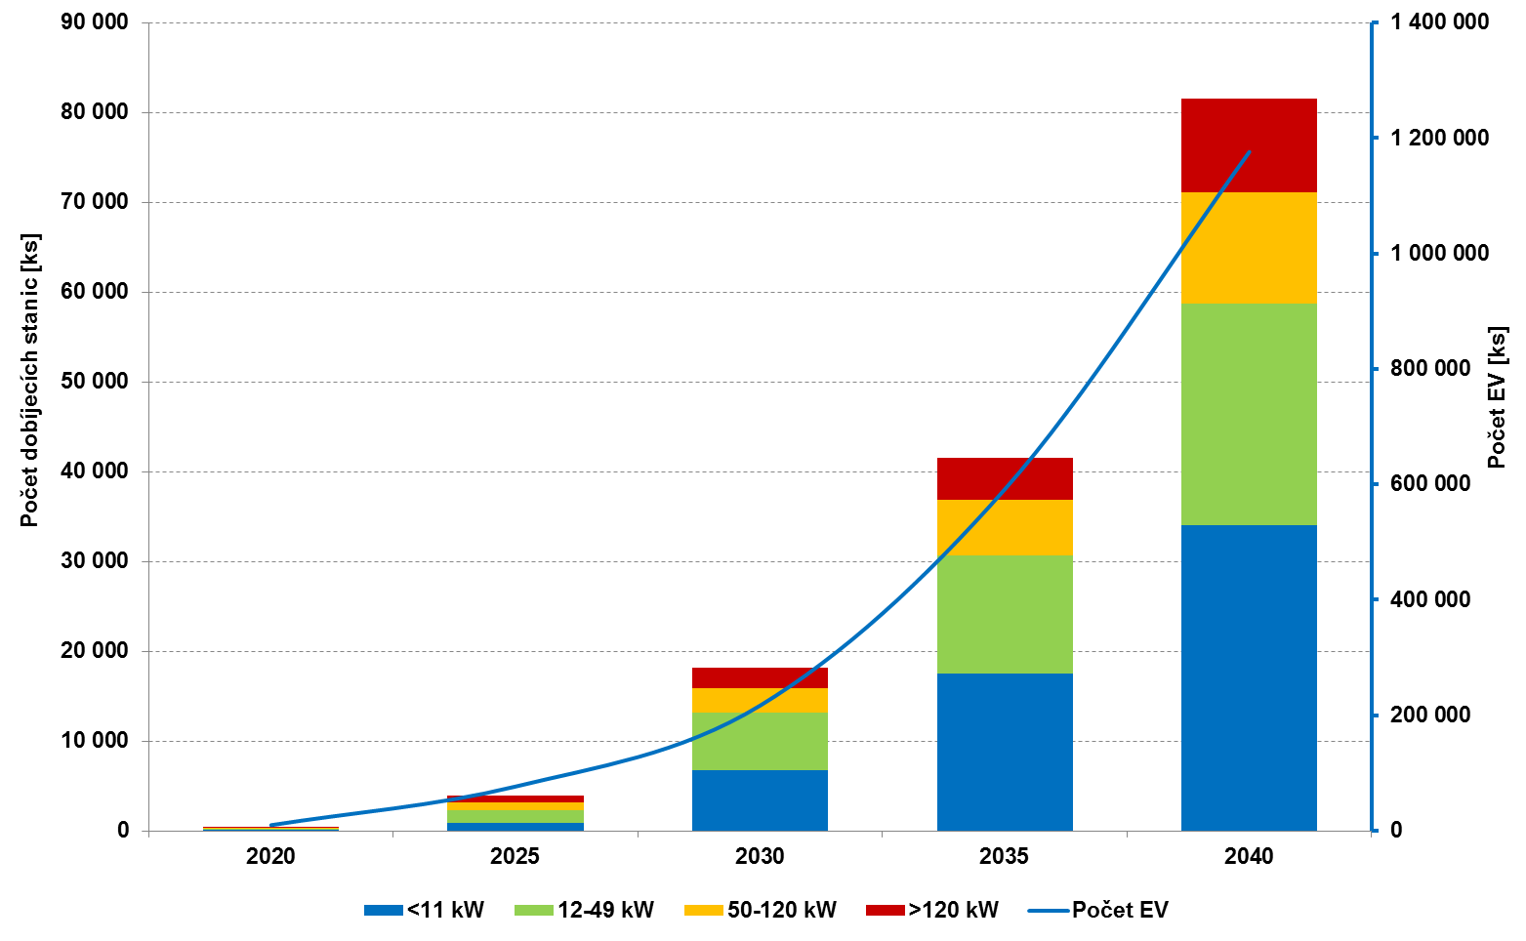
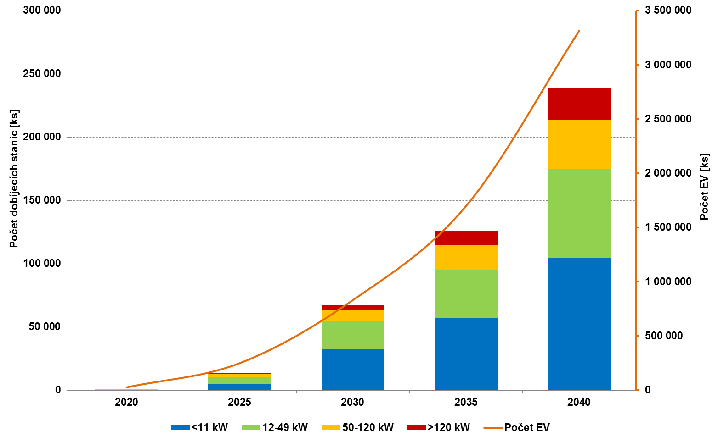
Projekce rozvoje elektromobility
Očekávaná potřeba počtu a struktury veřejných dobíjecích stanic ve středním scénáři v letech 2020 – 2040 ve všech segmentech
Očekávaná potřeba počtu a struktury veřejných dobíjecích stanic ve vysokém scénáři v letech 2020 – 2040 ve všech segmentech
Střední scénář NAP SG
 | 2020 | 2025 | 2030 | 2035 | 2040
Počet os EV | 8 551 | 70 597 | 200 647 | 549 419 | 1 090 491
Počty veřejných NS | 429 | 3 918 | 18 143 | 41 505 | 81 564
Výkonové dopady [MW] | 34 | 193 | 452 | 1 241 | 2 478
Vysoký scénář NAP SG
 | 2020 | 2025 | 2030 | 2035 | 2040
Počet os EV | 24 195 | 232 978 | 785 788 | 1 591 398 | 3 091 888
Počty veřejných NS | 1 016 | 13 440 | 67 475 | 125 905 | 238 396
Výkonové dopady [MW] | 69 | 592 | 1 592 | 3 453 | 6 897
NAP CM
 | 2020 | 2025 | 2030
Počet os EV | 5 200 | 68 200 | 217 200

Slide 42
Shrnutí integrace e-mobility do DS
Práce v rámci NAP SG běží v souladu s harmonogramem.
První studie pro neřízené nabíjení indikovala náklady na integraci
2,8 mld. (nízký) až 92 mld. Kč (vysoký) scénář do 2040.
Druhá studie kvantifikující přínos chytrého nabíjení (Smart Charging) zatím indikuje možnost úspory významné části investic do DS a zlepšení využití jejich kapacit
v závislosti na sofistikovanosti řízení (výstupy budou koncem Q1/2020) .
Ve střednědobém horizontu se neočekávají problémy s integrací elektromobility do DS ČR (až na potenciální lokální specifika).

Slide 43
Děkuji za pozornost.

